Slide 1
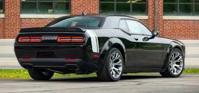
Либререи менигмент ситеми

Slide 2

Общ преглед на проекта
Технологичен стек:
.NET 8.0 (най-новата версия на .NET платформата)
Entity Framework Core (за работа с база данни)
SQL Server (система за управление на бази данни)
ASP.NET Core Identity (за автентикация и оторизация)

Slide 3
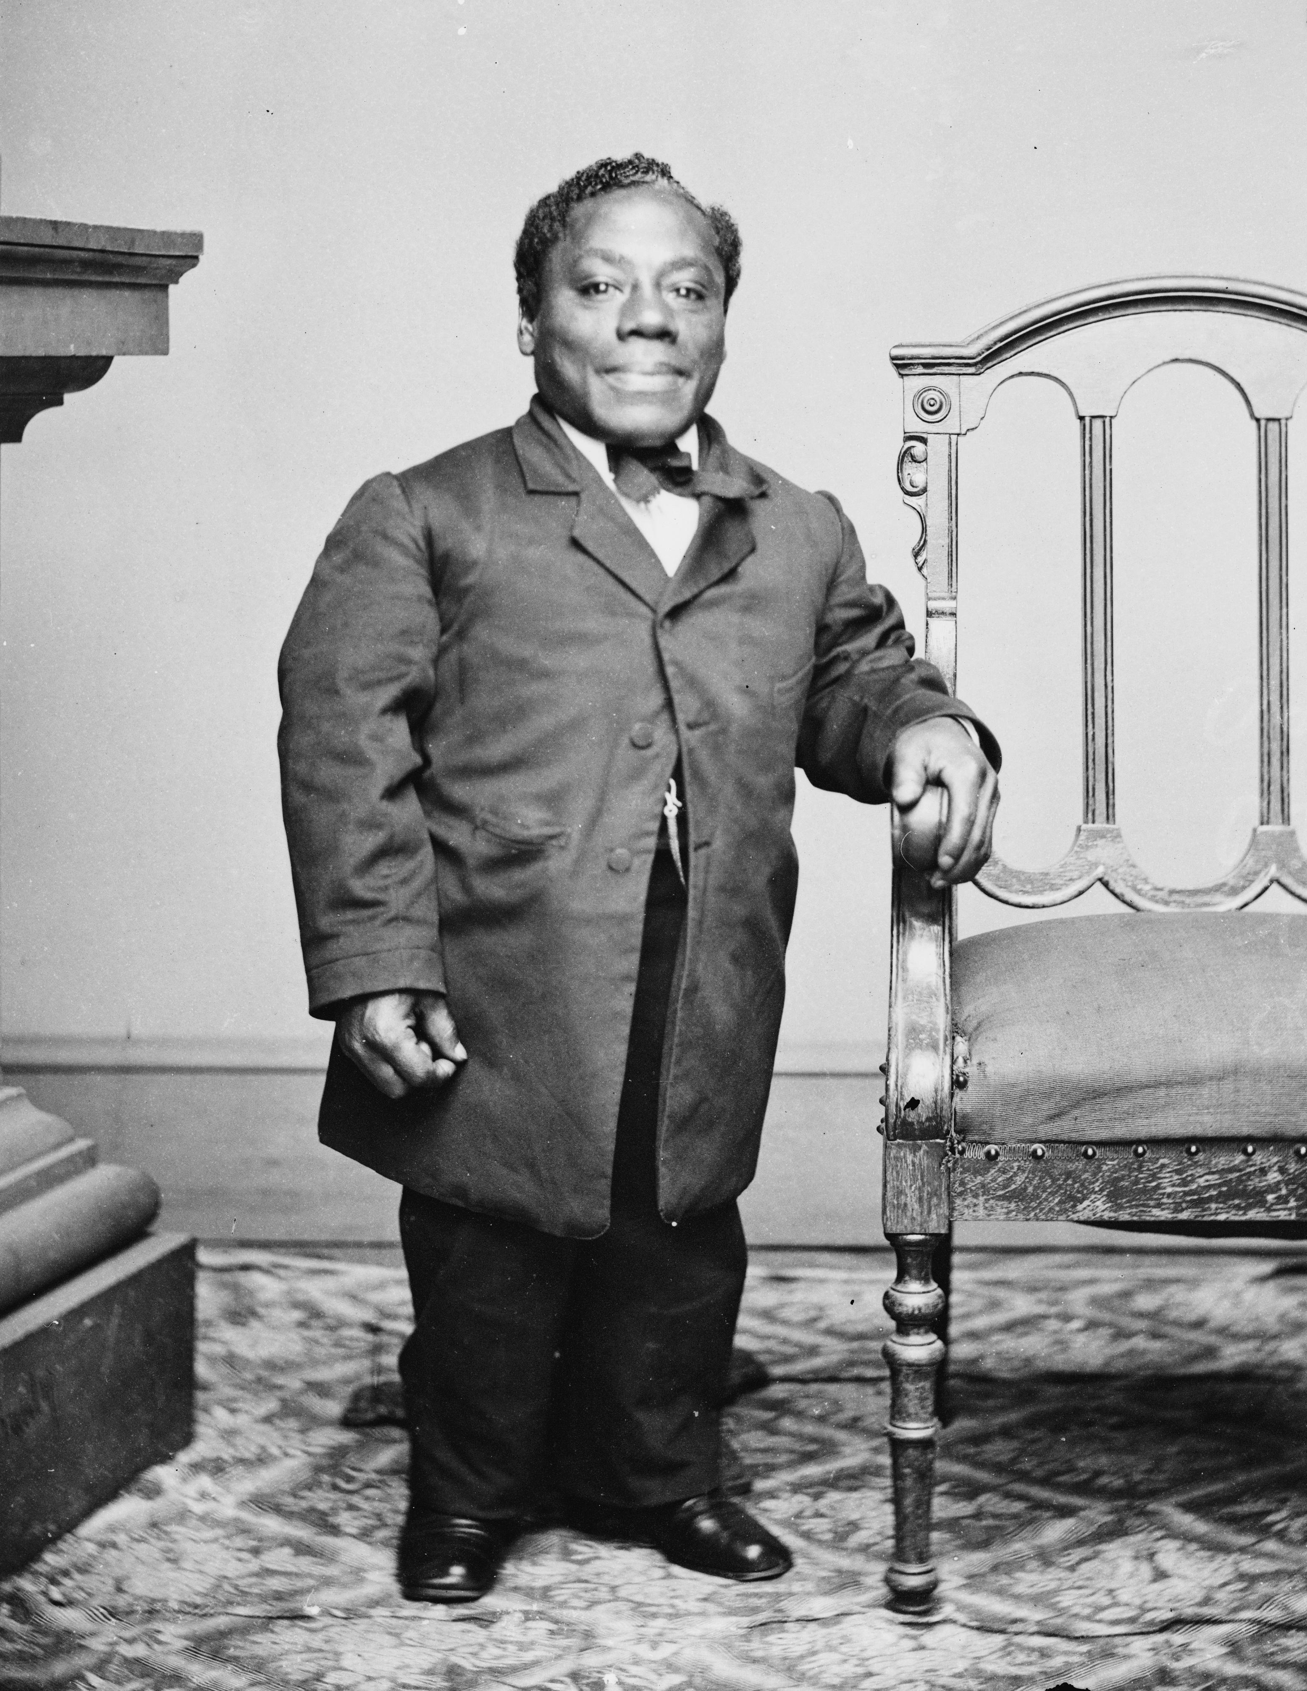
Нашите цели
Предназначение
Цялостно решение за дигитализация на библиотечни процеси
Автоматизация на ежедневните библиотечни операции
Подобряване на ефективността на работа
Улесняване на потребителите при заемане на книги
Целеви Потребители
Библиотекари
Администратори на библиотеки
Читатели (крайни потребители)

Slide 4

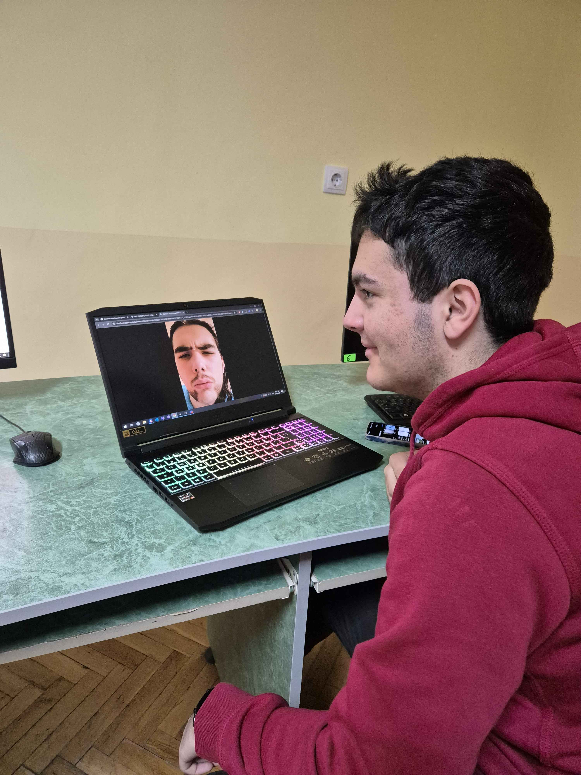

Участници
Драго бейби Гошо П. Цектор В.

Slide 5

2. Ключови Функционалности
Управление на Потребители
Роли в системата:
Администратор (пълен достъп до системата)
Потребител (ограничен достъп до основни функции)
Сигурност:
Защитена автентикация
Оторизация базирана на роли
Защита на личните данни
Потребителски профили:
Персонализирани настройки
История на заемания
Управление на лична информация
Управление на Книги
Пълен CRUD цикъл:
Създаване, четене, обновяване, изтриване на записи
Валидация на данни:
Проверка за уникалност на ISBN
Валидация на задължителни полета
Разширени функции:
Поддръжка на множество автори за една книга
Категоризация по жанр

Slide 6

3. Техническа Архитектура
Backend Архитектура
ASP.NET Core MVC
Entity Framework Core: Code First подход, миграции
SQL Server интеграция: Оптимизирани заявки, индексиране на данни
Дизайн на Базата Данни
Нормализирана структура: Премахване на редундантност, оптимизация на заявки
Релации: Един към много, много към много, каскадни изтривания
Ограничения: Уникалност на данни, референциална цялост

Slide 7

4. Качество на Кода и Тестване
Модулно Тестване
Покритие на кода: ~90%
Използвани технологии: NUnit, in-memory база данни, Mock обекти
Видове тестове: Тестове на моделите, контролерите, бизнес логиката, интеграционни тестове
Качество на Кода
Принципи на чист код: DRY, KISS, SOLID
Обработка на грешки: Try-catch блокове, логване на грешки

Slide 8


5. Сигурност
Автентикация
Хеширане на пароли: Солт за допълнителна защита
Управление на сесии: Сигурни бисквитки, таймаут на сесия
Двуфакторна автентикация
Защита от Атаки
XSS защита: Валидация на входни данни
SQL инжекции: Параметризирани заявки
CSRF защита: Антифоргери токени

Slide 9


6. Потребителски Интерфейс
Административен Панел
Управление на книги, потребители, справки и отчети
Потребителска Част
Каталог на книги, заемане, профил

Slide 10

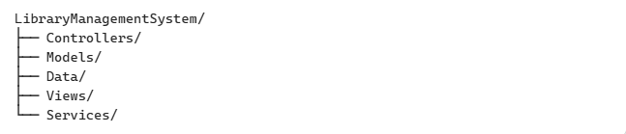
7. Структура на Проекта

Slide 11
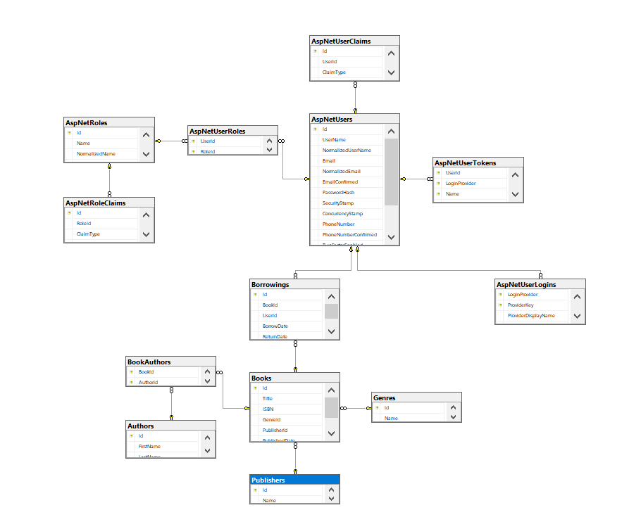
Схема на базите данни

Slide 12

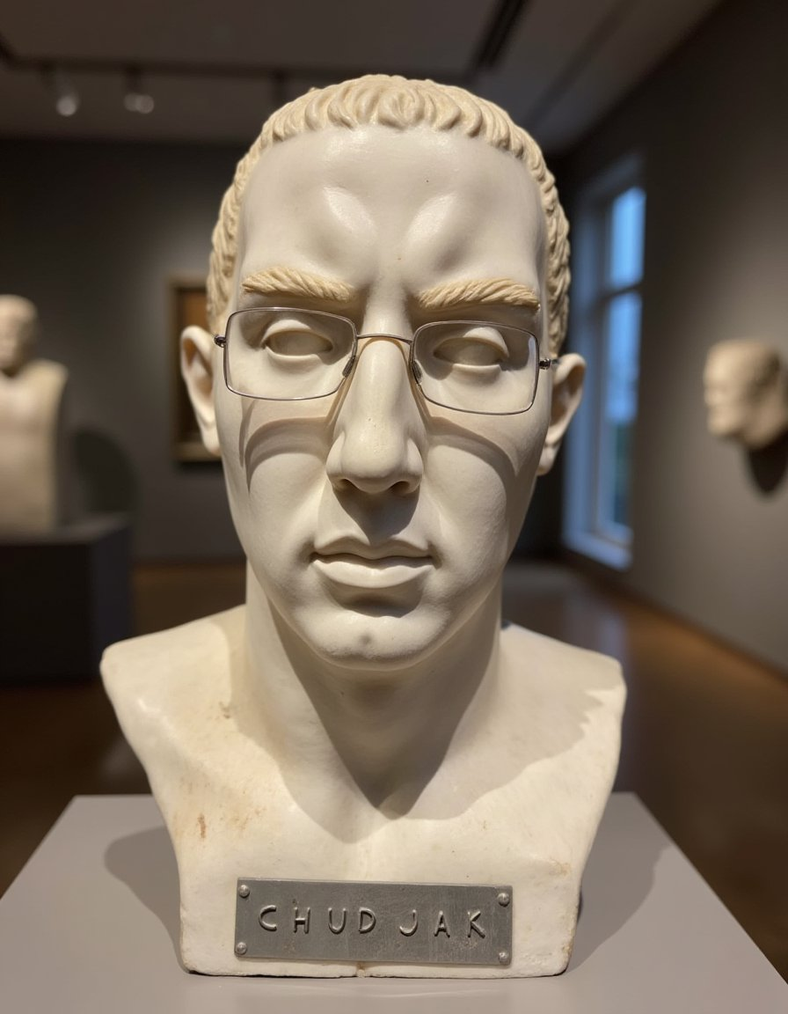
9. Заключение
Ефективно и модерно управление на библиотечни ресурси
Подобряване на потребителското изживяване
Оптимизиране на процесите чрез автоматизация

Slide 13






Благодарим за вниманието

